Slide 1
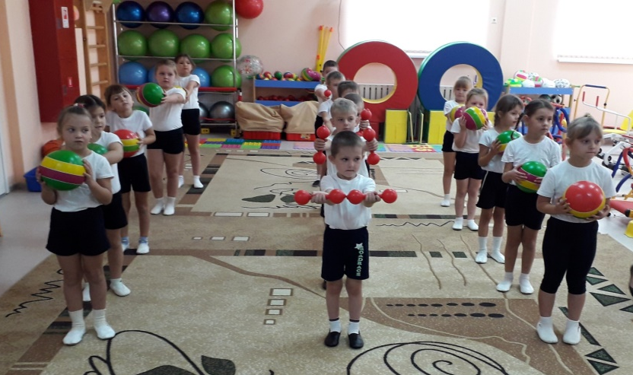
Управление образования Администрации города Новочеркасска
Методический кабинет
муниципальное бюджетное дошкольное образовательное учреждение детский сад №9
муниципальный методический ресурсный центр
Развитие познавательного интереса у детей старшего дошкольного возраста к физической культуре посредством
информационно-коммуникационных технологий
Подготовила: Чемерова Л.В.,
инструктор по физической культуре
высшей квалификационной категории МБДОУ детского сада №9
г. Новочеркасск
2020-2021учебный год

Slide 2
Нормативно-правовые документы:
Закон РФ «Об образовании в РФ»
Статья 13. Общие требования к реализации образовательных программ
П. 2. При реализации образовательных программ используются различные образовательные технологии, в том числе дистанционные образовательные технологии, электронное обучение.
ФГОС ДО
Раздел I. Общие положения
п. 1.4. Основные принципы дошкольного образования:
формирования познавательных интересов и познавательных действий ребенка в различных видах деятельности;
Раздел II. Требования к структуре основной образовательной программы дошкольного образования и ее объему.
п. 2.6. Познавательное развитие предполагает развитие интересов детей, любознательности и познавательной мотивации; формирование познавательных действий…
Физическое развитие становление ценностей здорового образа жизни, овладение его элементарными нормами и правилами..;
п.2.8. Обязательная часть ООП предполагает комплексность подхода обеспечивая развитие детей во всех 5 взаимодополняющих образовательных областях.
Раздел III. Требования к условиям реализации основной образовательной программы дошкольного образования
п.3.3.Требования к развивающей предметно-пространственной среде.
п.3.3.3. Развивающая предметно-пространственная среда должна обеспечивать: образовательное пространство которое должно быть оснащено средствами обучения (в том числе техническими)…

Slide 3
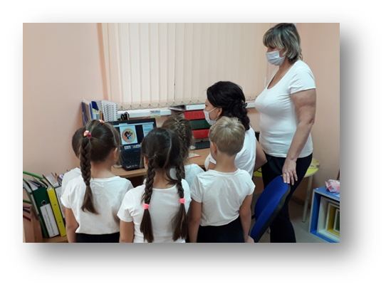
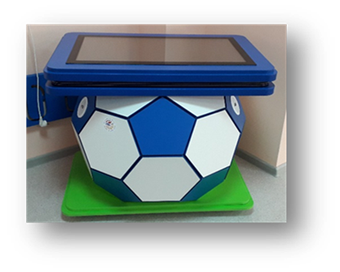
Развивающая предметно-пространственная среда (ИКТ) физкультурного зала
способствует развитию познавательного интереса; интеграции двигательной и познавательной деятельности
используется для актуализации знаний;
сопровождение объяснения педагогом нового материала;
первичного закрепления знаний;
обобщения и систематизации знаний;
для расширения и проверки знаний
Интерактивное оборудование «Спортивный мяч»
ноутбук
Картотеки
- карточек с заданием
- карточек по основным видам движения
для индивидуальной работы с детьми в течение учебного года
Подборка видеороликов, мультфильмов с целью знакомства с видами спорта, ЗОЖ и др.
для совместного просмотра и обсуждения увиденного в совместной деятельности в ходе режимных моментов в соответствии с тематикой недели
Наглядно-демонстрационный материал (виды спорта и др.);
Банк мультимедийных презентаций
- часть НОД для мотивации на предстоящую деятельность, в совместной деятельности в ходе режимных моментов в соответствии с тематикой недели
1 раз в неделю
Картотеки:
-подвижных игр (казачьих, народных и др.)
-дидактических игр о спорте, ЗОЖ
- физминуток
часть НОД, в совместной деятельности в ходе режимных моментов в соответствии с тематикой недели

Slide 4
Фрагмент физкультурного тематического занятия «Казачьи подвижные игры»
с детьми старшего дошкольного возраста группы
компенсирующей направленности (ТНР)

Slide 5
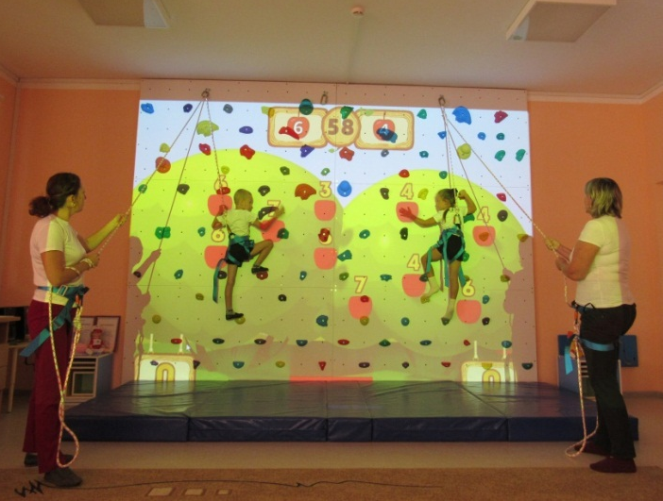
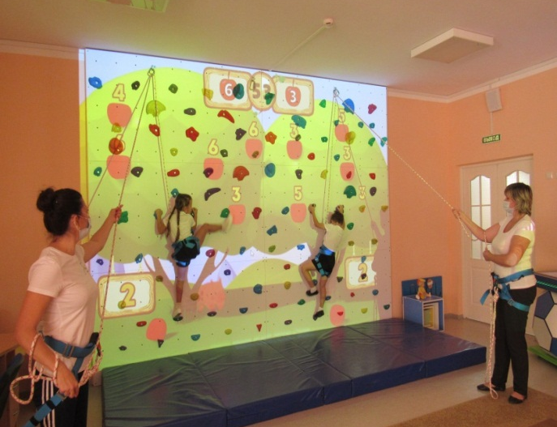
Развивающая предметно-пространственная среда (ИКТ) физкультурного зала
Скалодром служит экраном для проецирования;
- оформление спортивного зала к проведению занятия тематики недели, праздников и др.
- мультимедийных презентаций
- мультимедийных гимнастик
Скалодром используется для проведения утренних гимнастик, на физкультурных занятиях для развития основного вида движения – лазание -еженедельно
Скалодром используется на праздниках, досугах и др. в командных соревнованиях с детьми и родителями
- 1 раз в месяц
Организована спортивная секция по скалолазанию «Покорители вершин»
(для детей старшего дошкольного возраста (5-7 лет)) -1 раз в неделю
Скалодром оснащен интерактивными играми. Дети во время игры закрепляют знания об окружающем мире: о цветах, формах, размерах предметов, оттачивают навыки быстрого счёта и целенаправленной переключаемости внимания.

Slide 6
Фрагмент занятия спортивной секции по скалолазанию «Покорители вершин»
с детьми старшего дошкольного возраста группы
компенсирующей направленности (ТНР)

Slide 7
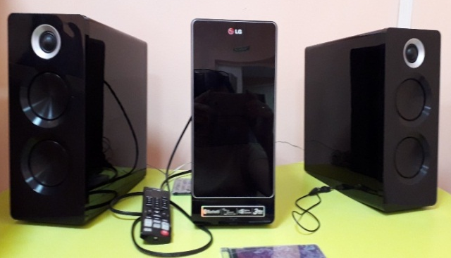
Развивающая предметно-пространственная среда (ИКТ)
физкультурного зала
Музыка используется как фон для снятия монотонности от однотипных многократно повторяемых движений; как лидер задающий ритм и темп выполняемых упражнений.
Музыкальное сопровождение повышает интерес к выполнению упражнений, увеличивает эмоциональность занятия, положительные эмоции вызывают стремление выполнять движение энергичнее, что усиливает их воздействие на организм.
Музыкальный центр
Музыка для проведения утренних гимнастик, физкультурных минуток
Музыка для вводной части физкультурного занятия;
музыка для выполнения основных движений на занятии;
игры с музыкальным сопровождением для заключительной части занятия (подвижные игры), музыка для релаксации
Музыка народов мира - для ознакомления с музыкой и культурой разных народов, для использования в народных играх
Музыка для эстафет, спортивных развлечений, досугов и праздников
Коллекция звуков живой и неживой природы

Slide 8
Результаты педагогической диагностики (конец 2019-2020 уч. г.)
- интеграция двигательной и познавательной деятельностей
Социальное окружение
Природное окружение
Предметное
окружение
Дети имеют представления о людях разных профессий (военный, тренер, и др.) об предметах, объектах и др. связанных с их проф. деятельностью. В процессе спортивных игр, соревнований выполняют взятую на себя роль и соответствующие действия
Дети знают о многообразии животного мира на физкультурных занятиях имитируют их способ передвижения
Дети классифицируют виды спорта и соответствии с временем года играют в спортивные игры.
Дети используют спортивный инвентарь по назначению и могут изготовить самостоятельно нетрадиционный игровой атрибут (игра «Ловишки» из пластиковой бутылки
и т.д.)
Дети имеют представления о многообразии народов мира через знакомство с национальным костюмом, подвижными играми и национальной музыкой и т.д.

Slide 9
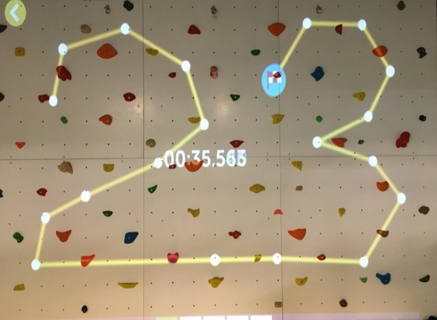
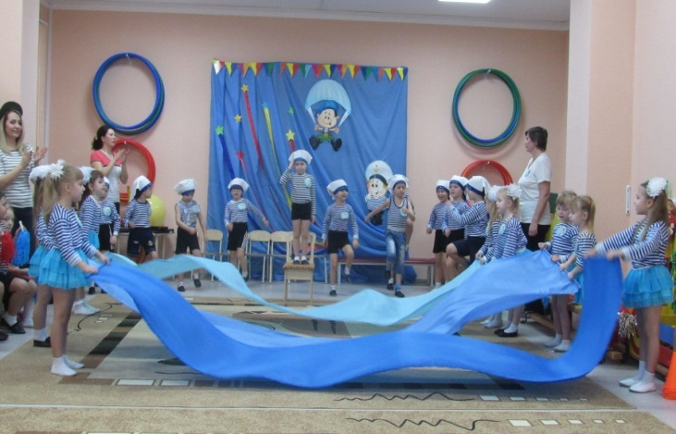
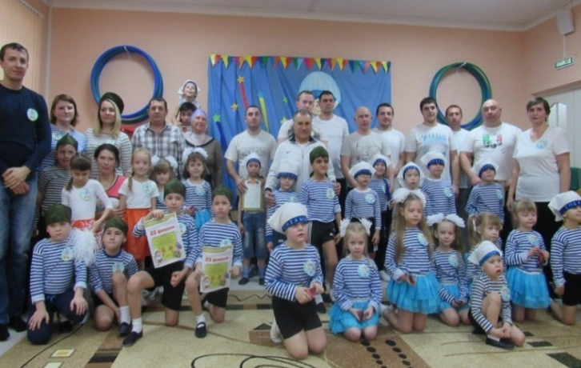
Результаты участия родителей воспитанников
в культурно-досуговой деятельности
1. С использованием интерактивного скалодрома на спортивных соревнованиях, праздниках, повысился интерес у родителей к совместным мероприятиям физкультурно-оздоровительной направленности.
2. Родители с удовольствием принимают участие в спортивных соревнованиях на свежем воздухе, правильно подобранное музыкальное сопровождение повышает интерес к выполнению соревновательных заданий, поднимает эмоциональный настрой участников, положительные эмоции от участия совместно с детьми.
3.Созданные условия на территории ДОУ для организации спортивных игр (футбол, баскетбол, волейбол) позволяют семьям воспитанников организовывать спортивные совместные игры. Дети и наблюдают за игрой взрослых и сами принимают участие.
Совместно с родителями были проведены следующие спортивные праздники, развлечения и досуги:
«Веселые старты»
«Летняя спартакиада»
«Мы простуды не боимся»
«Казачьи подвижные игры»
«Зимние забавы»
«Моя спортивная семья»
«День здоровья»
23 февраля - «День защитников Отечества»

Slide 10
Результаты педагогической деятельности инструктора по физической культуре
Каждый месяц завершается совместным досугом с сверстниками или родителями, где полученные знания и навыки демонстрируются детьми и закрепляются в играх и соревнованиях.
В детском саду среди детей старшего дошкольного возраста сформированы спортивные команды по игре в футбол - 2 раза в год на базе детского сада проводятся футбольные матчи, на которых присутствуют родители воспитанников.
Родители выступают в роли жюри матча.
Дети легко адаптируются к школе. Обладают хорошей выносливостью и работоспособностью. Отзывы учителей начальной школы (МОУ СОШ №24) говорят о хорошей физической подготовленности наших выпускников, которые демонстрируют по мимо спортивных достижений знание ЗОЖ.
Воспитанники посещают городские спортивные секции,
2018г. -18%
2020г. -27%
от общего количества. Имеют хорошие спортивные достижения
Воспитанники демонстрируют знание народных подвижных игр, игр разных национальностей в дворовых сообществах микрорайона, обучают им своих сверстников
- отзывы родителей воспитанников

Slide 11
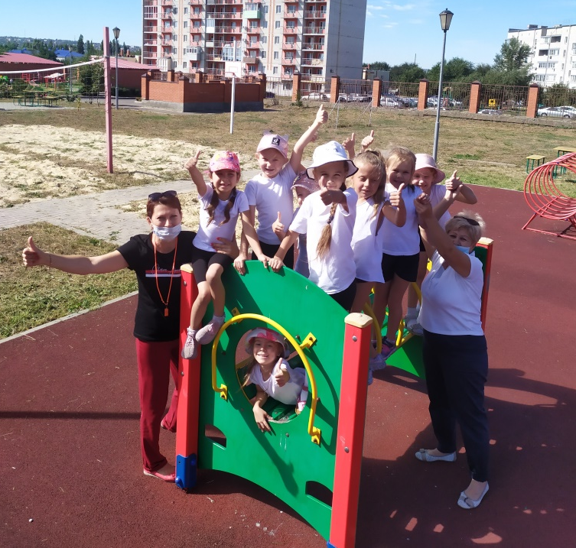
Желаем успехов! До новых встреч!

